Slide 1

TRƯỜNG TH PHÚ THỊNH
NHIỆT LIỆT CHÀO MỪNG CÁC THẦY CÔ
VỀ DỰ CHUYÊN ĐỀ
Môn: Tự nhiên và Xã hội
Lớp: 3A3
GVCN: Tô Thị Thu Thuỷ

Slide 2




Slide 3
Trò chơi:
Đố bạn

Slide 5
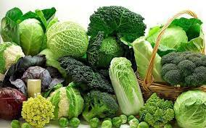
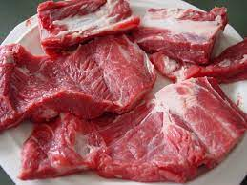
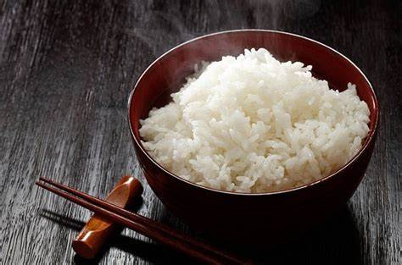
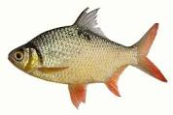
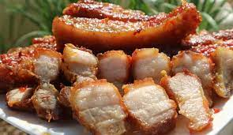

Slide 6
Tự nhiên và Xã hội
Bài 9: Hoạt động sản xuất nông nghiệp (Tiết 1)

Slide 7

Khám phá

Slide 8
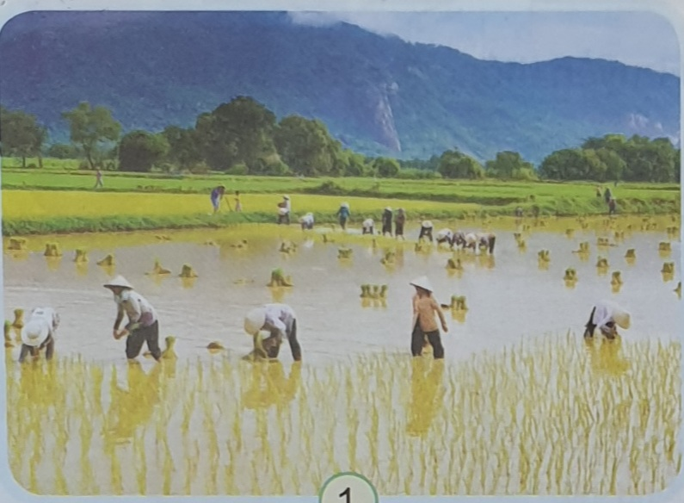
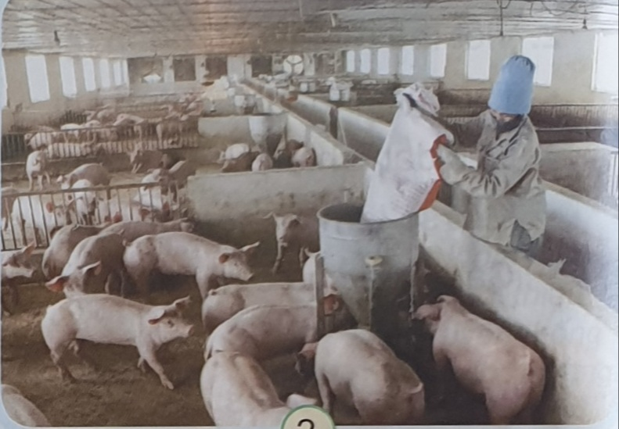
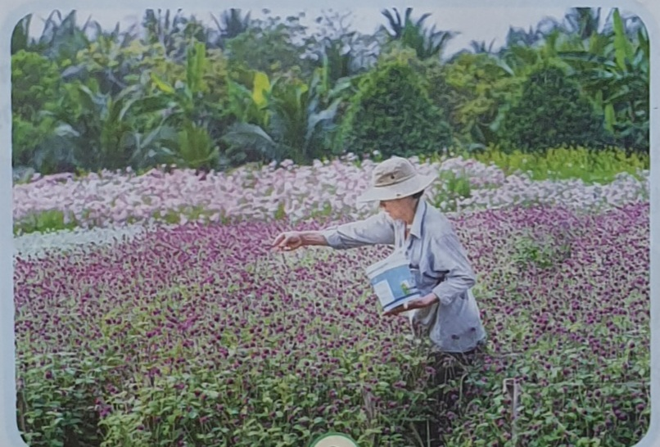
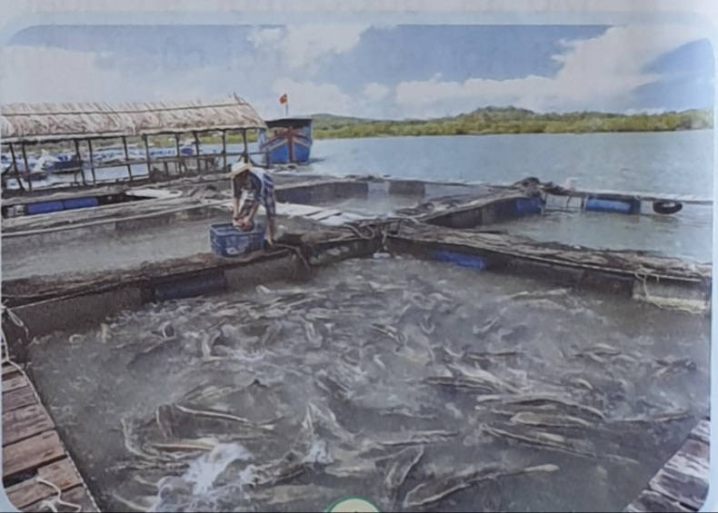
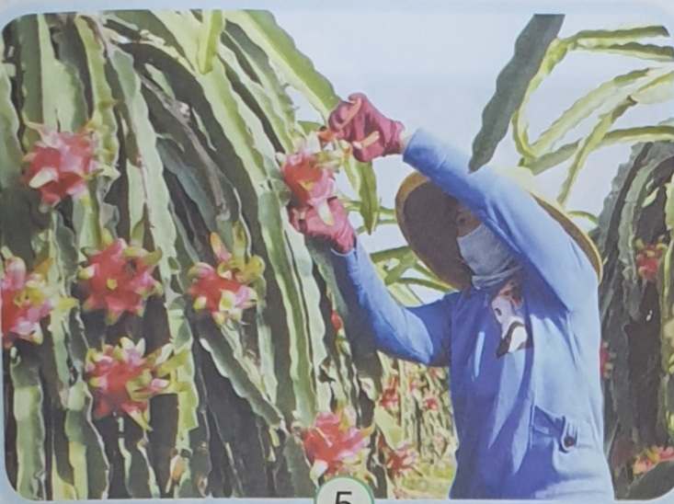
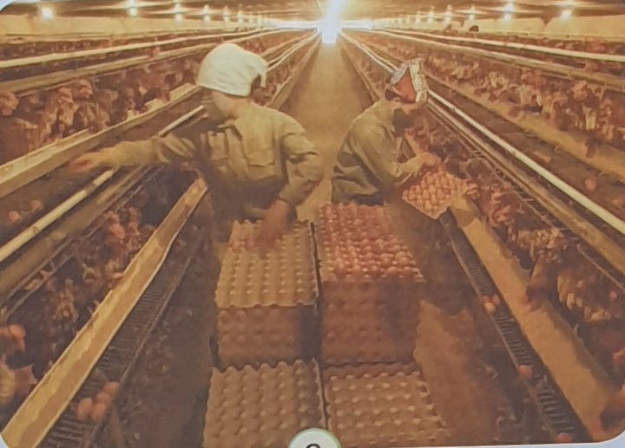
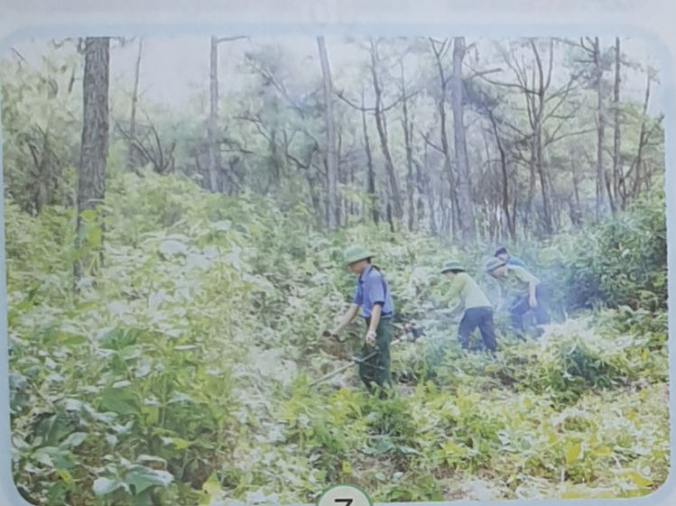
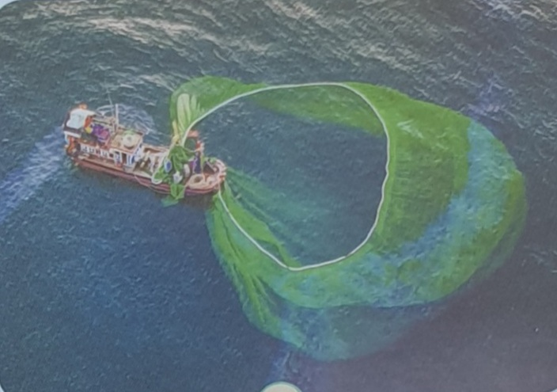
Quan sát hình và thực hiện:
Chỉ và nói tên các hoạt động sản xuất nông nghiệp.
- Kể tên một số sản phẩm của hoạt động sản xuất nông nghiệp.
1
2
3
4
5
6
7
8

Slide 9










Slide 10
1
2
Hoạt động: Trồng lúa
Sản phẩm: Lúa, gạo
Hoạt động: Chăn nuôi gia súc (heo)
Sản phẩm: Thịt

Slide 11
3
4
Hoạt động: Trồng và chăm sóc hoa, cây cảnh
Sản phẩm: Hoa, cây cảnh
Hoạt động: Nuôi cá lồng trên sông, biển
Sản phẩm: Cá

Slide 12
5
6
Hoạt động: Trồng cây ăn quả ( thanh long)
Sản phẩm: Quả
Hoạt động: Nuôi gà/nuôi gia cầm
Sản phẩm: Thịt gà, trứng

Slide 13
7
8
Hoạt động: Chăm sóc rừng (cây keo,/cây tràm hoa vàng)
Sản phẩm: Gỗ
Hoạt động: Đánh bắt cá trên biển
Sản phẩm: Hải sản: cá, tôm, …

Slide 14
1
2
3
4
5
6
7
8

Slide 15
Trồng, bảo vệ, khai thác rừng
Nuôi và đánh bắt thuỷ, hải sản
Trồng trọt
Chăn nuôi
1
2
4
7
3
8
6
5

Slide 16
Sản xuất nông nghiệp gồm các hoạt động:
- Trồng trọt
- Chăn nuôi
- Trồng, bảo vệ, khai thác rừng
- Nuôi và đánh bắt thuỷ, hải sản

Slide 17
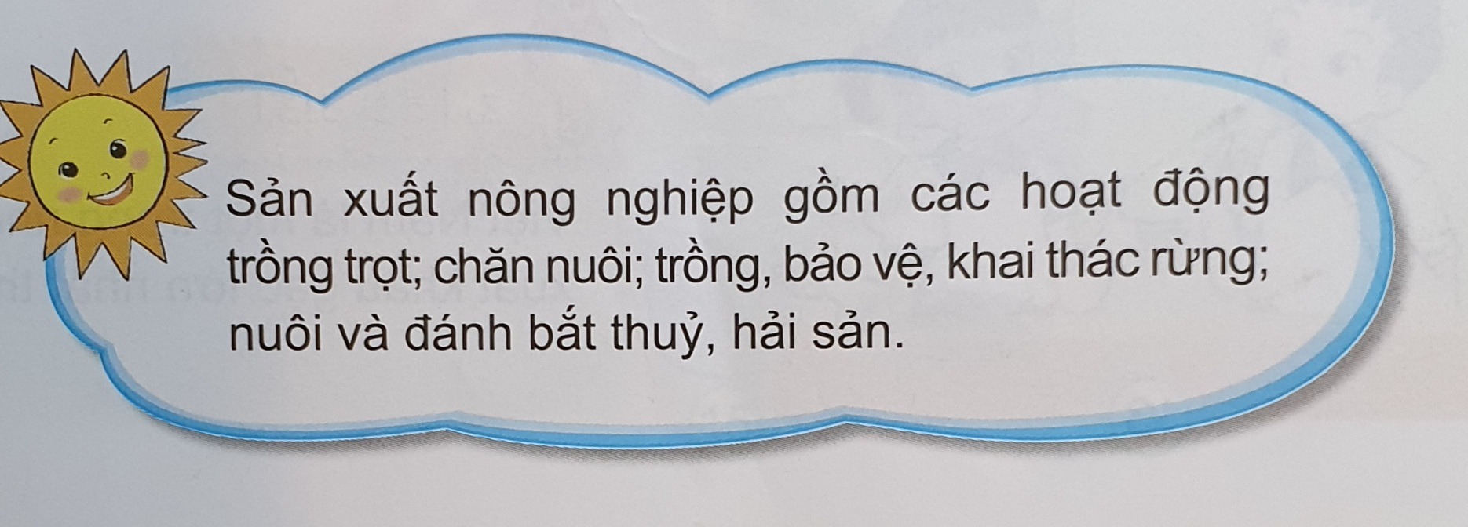

Slide 18
2. Kể tên một số hoạt động sản xuất nông nghiệp mà em biết. Nói tên sản phẩm của hoạt động đó.
THẢO LUẬN NHÓM 6

Slide 20
Vận dụng

Slide 21
* Giới thiệu một số hoạt động sản xuất và sản phẩm nông nghiệp ở địa phương em:
- Tên hoạt động sản xuất và nơi diễn ra hoạt động đó.
- Tên các sản phẩm nông nghiệp.
- Đặc sản của địa phương em.

Slide 22


Slide 23


Xin cảm ơn các thầy cô
và các em học sinh!

